Slide 1
天地明察

Slide 2
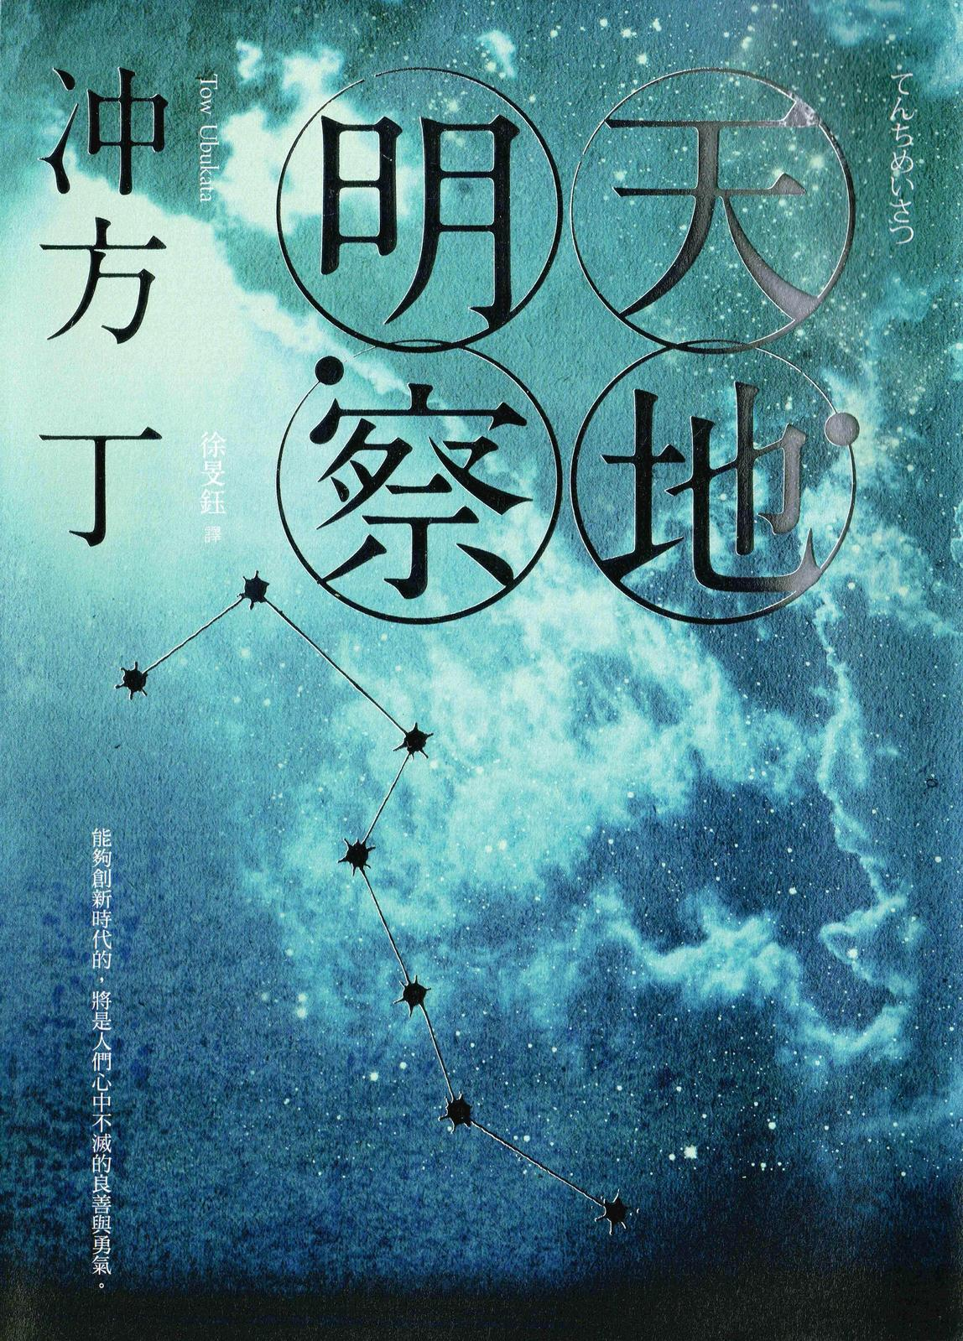

Slide 4
冲方丁2010年以《天地明察》擊敗《1Q84》《新參者》等書榮獲本屋大賞第一名，年僅35歲就登上文壇高峰，被喻為小說界的萬能天才。

Slide 5
不到30歲就以輕小說和動漫原作成名，但獲賞無數的冲方丁卻毅然放下過去的成就，2009年以新人之姿發表長達20萬字的全新小說《天地明察》， 他回想整個寫作歷程說：

Slide 6
「我在16歲時就想寫這個故事了。當時為了寫報告，發現了『澀川春海』這位創出日本第一套曆法的人，馬上被他努力不懈的精神吸引。 那時讀高中，不清楚自己能做什麼，想當作家又不太有自信。看到春海也是懷著同樣的心情完成改曆大業，給了我很多啟發，就決心要寫春海的故事。」
在下定決心的16年後完成了《天地明察》

Slide 7
在艱辛的寫作過程中，自創出無法解答的 「無術」數學題。

Slide 8
透過《天地明察》的故事，冲方丁想勉勵讀者：若是沒有失敗，就無法成長；若是拒絕失敗，更沒有機會得到他人的幫助，這就是我們將「越過無數挫折的成功」看得比「一帆風順的成功」更強大的原因。

Slide 10
涉川春海波瀾萬丈的人生的開端第一集！
將一生貢獻給日本獨創的曆法的男人
「涉川春海」，
當年因為一塊小小的「算額繪馬」，
讓他的人生有了全新的開始。
春海對自己的棋士生涯感到懷疑之際， 那個讓他重新燃起鬥志的神秘人物「關」， 究竟是何許人也──？

Slide 11
比起下棋， 春海更想要跟關孝和 在算術方面「一較高下」。
但是在這個時候， 春海卻奉幕府之命必須離開江戶。 距離出發的日子已經不遠， 春海終於鼓起勇氣 向關孝和提出設問——

Slide 12
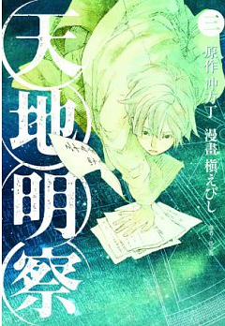
來吧！朝「北極出地」出發！！ 充滿算術之旅的第三卷！！ 因為提出設問當時犯下謬誤 感到羞愧不已的春海， 心情鬱悶地參加了 「北極出地」的任務。 然而率領觀測隊之人， 是喜愛算術的建部以及伊藤， 讓春海對於這次旅程 感受到無限幸福──。

Slide 13
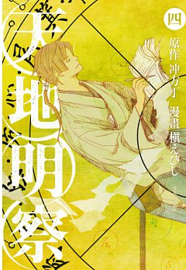
春海再度向關孝和挑戰！ 天測之旅的成果， 可以經得起考驗嗎？ 在「北極出地」的旅途中， 春海受到建部和伊藤委託， 他誓言一定要實現兩老的心願。 旅途中持續鑽研算術的春海， 返回江戶之後， 重新來到曾經讓他留下 痛苦回憶的礒村塾， 打算再度向算術達人‧ 關孝和挑戰──。

Slide 14
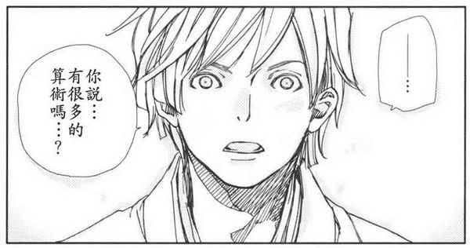
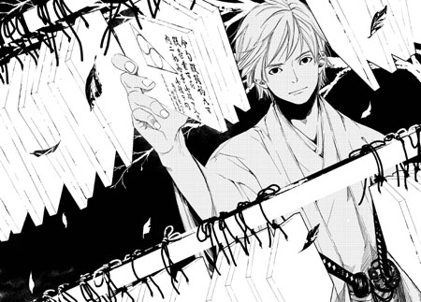

Slide 15
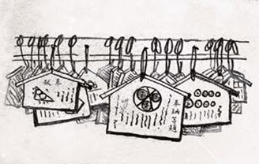
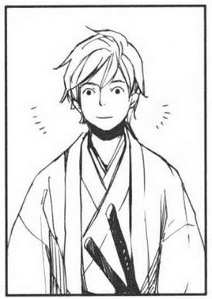
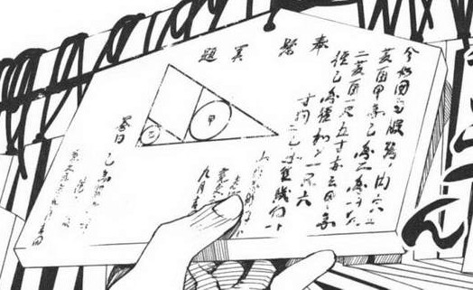

Slide 16
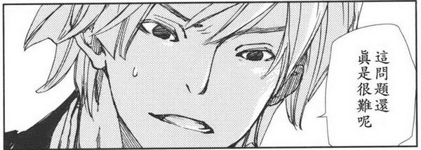
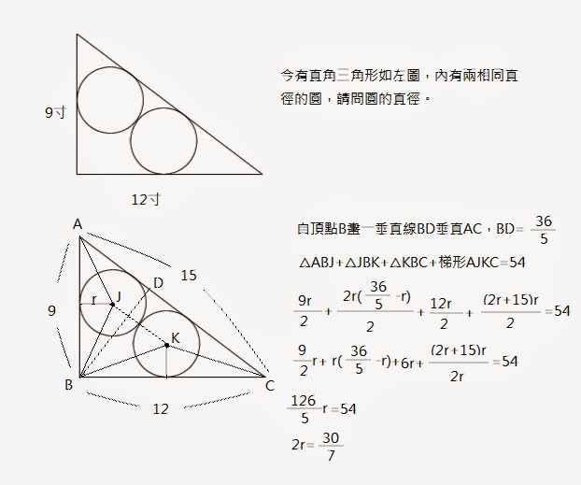

Slide 17
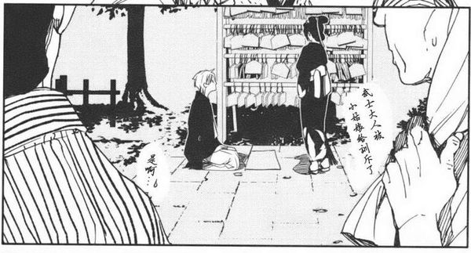

Slide 18
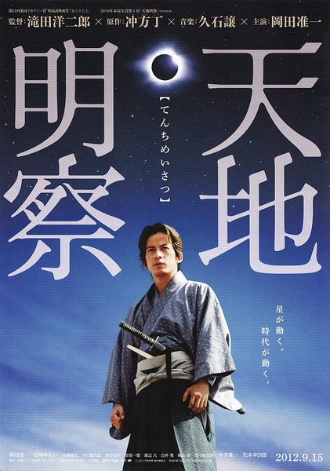

Slide 20
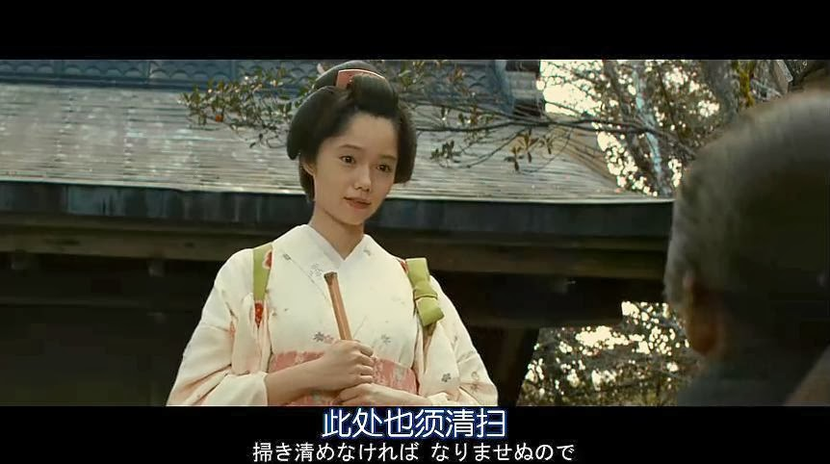
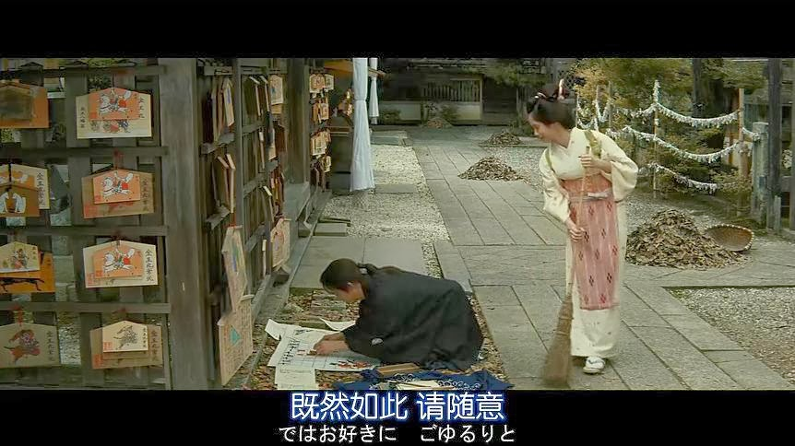

Slide 21
天地明察

